Slide 1
Трансформация педагогов и руководителей: новые роли
Павел Лукша, основатель Global Education Futures, профессор Московской школы управления СКОЛКОВО
Хабаровск, 12 августа 2020

Slide 2
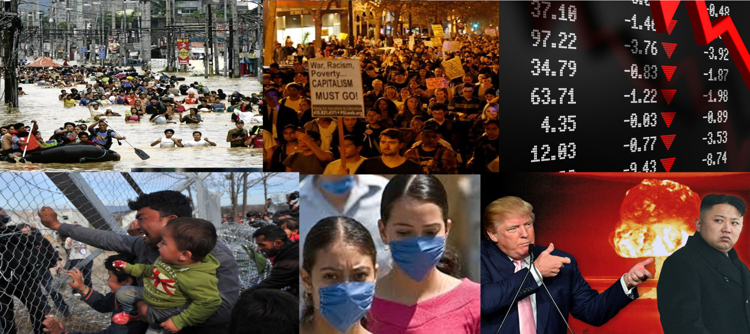
Время «идеального шторма»?

Slide 3
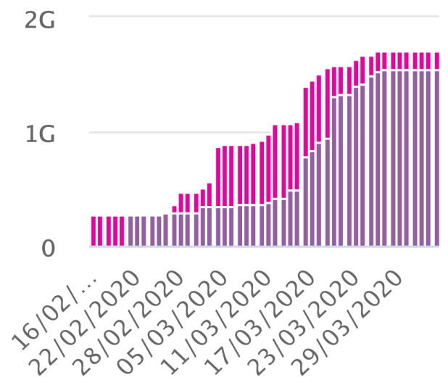
«Самый большой эксперимент в истории» показывает, что образование способно и будет быстро меняться
В течение марта-апреля 2020 г. 1.5 миллиарда учащихся в 188 странах (91% от общего числа в мире) перешли в режим карантина.
https://en.unesco.org/covid19/educationresponse

Slide 4
Семь главных выводов для образования: куда (вероятно) будет двигаться ситуация в мире и в России
«Прививка онлайна»: нравится это нам или нет – обучение организаций и системы произошло, онлайн и EdTech остаются с нами (Но это будет другой онлайн, чем думали изначально)
Изменение содержания и формата учебных программ: «навыки будущего» и новая экономика
«Человеческое измерение» в новых учебных форматах (SEL и не только)
Новые системы оценки – переход к замеру цифрового следа и фиксации компетенций
«Сетевые» модели организации образования
Системам придется встроить «дополнительный контур безопасности»
Педагогам придется (продолжать) переучиваться, адаптироваться, создавать свои методики и продукты

Slide 5
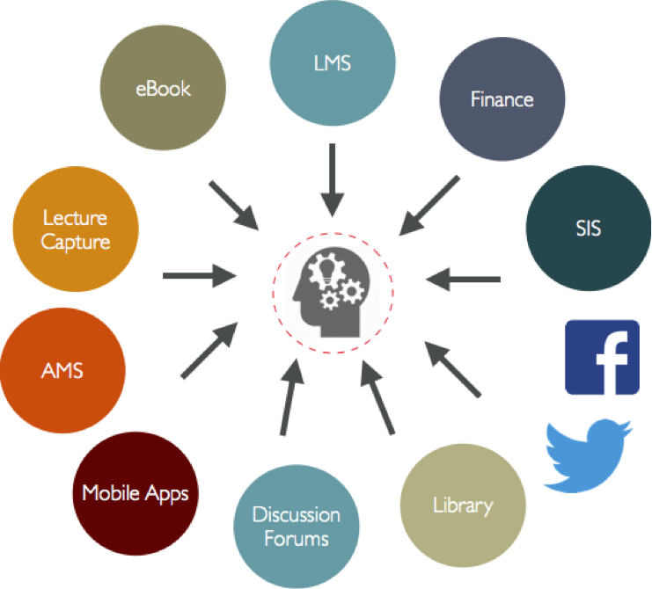
Цифровое образование неизбежно «ученико-центрировано»

Slide 6
Переход к «сложной» реальности ученико-центрированного образования
ГЛОБАЛЬНО ОРИЕНТИРОВАННЫЕ
Глобальные образовательные платформы: самые качественные знаниевые и навыковые программы, глобальный контент
(появление «университетов для миллиарда»)
ПЕРСОНАЛИЗАЦИЯ ТЕХНОЛОГИЗАЦИЯ
КООПЕРАТИВНОСТЬ ЛИЦОМ К ЛИЦУ
Образовательные технологии для персональных траекторий в обучении, карьере, ЗОЖ и пр.
«Самоуправляемые учащиеся»: естественное образование на протяжении всей жизни, везде и всегда
Сообщества практики становятся пространством саморазвития, дают поддержку соратников и наставничество
Навыки будущего внутри учебных программ
Местные образовательные экосистемы: существующие форматы (школы / колледжи / университеты ) + новые форматы для обучения на полном цикле жизни человека
Источник: Доклад GEF «Образовательные экосистемы»
УЧИТЫВАЮЩИЕ МЕСТНЫЙ КОНТЕКСТ

Slide 7
.. на полном жизненном цикле человека
Глобальная экосистема
Источник: Доклад GEF
Онлайн-платформы для множества локальных экосистем
Потребности в обучении на протяжении жизни
существующие институты
требуемые (будущие) институты
Локальная экосистема
инструменты интеграции

Slide 8
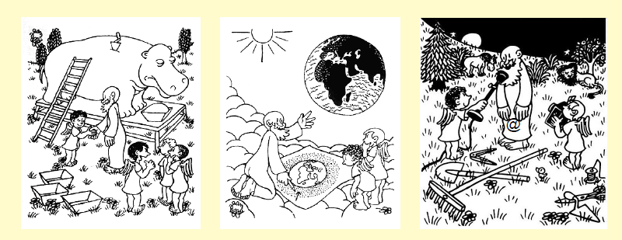
Новая роль учителя
«Мы хотим, чтобы учителя уважали нас и стали нашими друзьями.»
- Участники проекта «Голос детей»
мотивация
навигация
фасилитация
Источник: А.Асмолов

Slide 9
Новые роли и компетенции учителей
Источник: исследование GEF
Смешанная педагогика / цифровые средства
Проектно-деятельностная педагогика: исследование, предпринимательство
Игровая педагогика и «холистические» подходы в образовании
…
Новые практики образования
Педагог как наставник / тренер
Педагогика на принципах сотрудничества / сотворчества / совместного исследования
Протоколы отношений
Готовность принимать новое и учиться, гибкость, открытость, любопытство
Инициативность и способность к эксперименту, игре, импровизации
Базовые установки и свойства личности

Slide 10
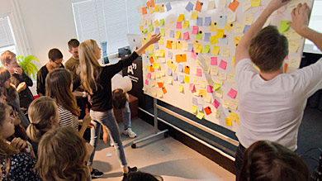
Ученическая самостоятельность <-> учительская самостоятельность, учитель как ролевая модель «самоуправляемого учащегося»

Slide 11
Метапознание: умение «учиться учиться»

Slide 12
4 уровня саморазвития учителя
Организатор экосистемы: формирование среды (совместного) обучения вокруг школы в парадигме образования будущего
Лидер изменений: культивация сообщества практики, развитие в среде единомышленников
ОРГАНИЗАЦИОННО-УПРАВЛЕНЧЕСКАЯ И КОНЦЕПТУАЛЬНАЯ СЛОЖНОСТЬ
СМЫСЛЫ И ЦЕЛИ САМОРАЗВИТИЯ
Профессиональное развитие: лучшие методы, практики, подходы
Учитель как ролевая модель «самоуправляемого учащегося»: любопытство и умение учиться
Источник: исследование GEF

Slide 13
«Сетевая» модель образовательных институтов: «распаковка» в экосистему
Образовательный институт школа как «единое окно» для всех форматов / задач
Разнообразие форматов образования в экосистеме
Формирование «картины мира»
Образовательные платформы
Профессиональная подготовка / проекты из реальной жизни
Фаб- и хак-лабы, пространства для мейкеров
Социализация / гражданское воспитание
Клубы / сообщества
Всестороннее развитие и воспитание
Институты духовно-нравственного воспитания
Оценка (промежуточная, итоговая)
Независимые системы сертификации
…
Источник: исследование GEF

Slide 14
Способность учебных учреждений интегрировать новую образовательную среду
Экосистема внутри:
Разнообразие траекторий – нет единого центрального учебного плана
Разнообразие когорт учащихся (разные возраста и пр.)
Разные провайдеры – школа / университет как «держатель пространства» / потока учащихся
Децентрализация управления: включение разных провайдеров, учителей и самих учащихся в процесс управления
Экосистема снаружи:
Партнерство с семьями
Партнерство с работодателями
Партнерство с городскими сообществами
Партнерство с агентами изменений в городе, стране, мире
Источник: исследование GEF

Slide 15
Переход к сетевой (экосистемной) модели – естественно-искусственный процесс
СИСТЕМА РОЛЕЙ
ЛОГИКА УПРАВЛЕНИЯ
Организатор экосистем: видит и организует систему как целое; цель – максимальная продуктивность системы
ЭВОЛЮЦИОННАЯ
«Лидер (системных) изменений»: видит аспект системы и концентрируется на его развитии (напр. создание платформы / инновационного решения)
система
ПРОЕКТНАЯ
Источник: исследование GEF
организация
«Образованец»: непосредственно вовлечен в процесс, привлекает инновации «под задачу», НЕ видит «организатора»
ПРОЦЕССНАЯ

Slide 16
Ключевые компетенции экосистемных лидеров
Источник: исследование GEF «Образовательные экосистемы: возникновение новой практики»
ОСМЫСЛИ-ВАТЕЛЬ
«САДОВНИК»
Создание новых идей и смыслов
РАССКАЗЧИК
ЛИДЕР ИЗМЕНЕНИЙ
ПРОЕКТИ-РОВЩИК
Коммуникация и вовлечение
«Быть изменениями»
Дизайн систем и процессов
СВЯЗЫ-ВАТЕЛЬ
«ТКАЧ»
Формирование отношений

Slide 17
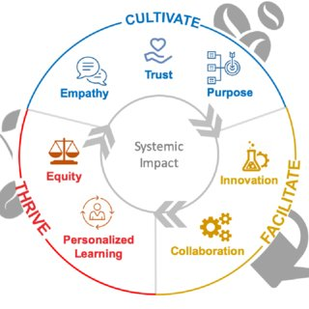
Практика «школ, создающих экосистему»: культивация процессов, сфокусированных на человеке, команде, культуре
https://www.researchgate.net/publication/341276687_The_SchoolWeavers_Tool_supporting_school_leaders_to_weave_learning_ecosystems

Slide 18
Практика «школ, которые учатся» (исследование HundrED / GEF / Whitttle)
Практики найма и распределения ролей (соответствие ценностям и интересам, поддержание разнообразия)
Практики сонастройки и поддержания общности
Вовлечение в развитие территории / местных сообществ
Практики / ритуалы / процессы
Ориентация на результативность и постоянный рост личного и коллективного мастерства
Ценности «человечности»: открытость, искренность, сопереживание
Атмосфера игры, вдохновения и радости
Практики выстраивания доверия, лидер как модель
Культура и ценности
Обучение в практике и в группах с опорой на самостоятельность учителей как учащихся
Система постоянной обратной связи со внутренними и внешними стейкхолдерами
Технологии и среда, работающие на со-развитие
Образовательные опыты и со-обучение

Slide 19
Нам еще предстоит открыть / изобрести образовательные институты 21 века – и роль педагогов и руководителей в них
“
Мы только начали процесс открытия и изобретения новых организационных форм, которые будут развиваться в 21 веке. Нужна смелость, чтобы отпустить старый мир, отказаться от большинства вещей, которыми мы ранее дорожили, и оставить позади наши представления о том, что работает, а что нет.
Маргарет Уитли
”

Slide 20
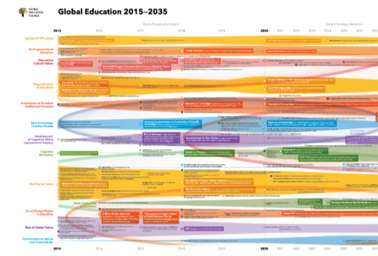
Для дальнейшего изучения: www.globaledufutures.org
Образовательные экосистемы для общественной трансформации
Навыки будущего: как процветать в новом сложном мире
Карта глобального образования 2035
Будущее образования: глобальная повестка

